Slide 1



PHÒNG GIÁO DỤC VÀ ĐÀO TẠO QUẬN LONG BIÊN
TRƯỜNG TIỂU HỌC THẠCH BÀN A
CHÀO MỪNG CÁC THẦY CÔ VỀ DỰ GIỜ LỚP
MÔN TOÁN
Giáo viên thực hiện : PHẠM THU TRANG

Slide 2



Ôn bài cũ :
Bài tập:
Số
?
3
1
2

Slide 3
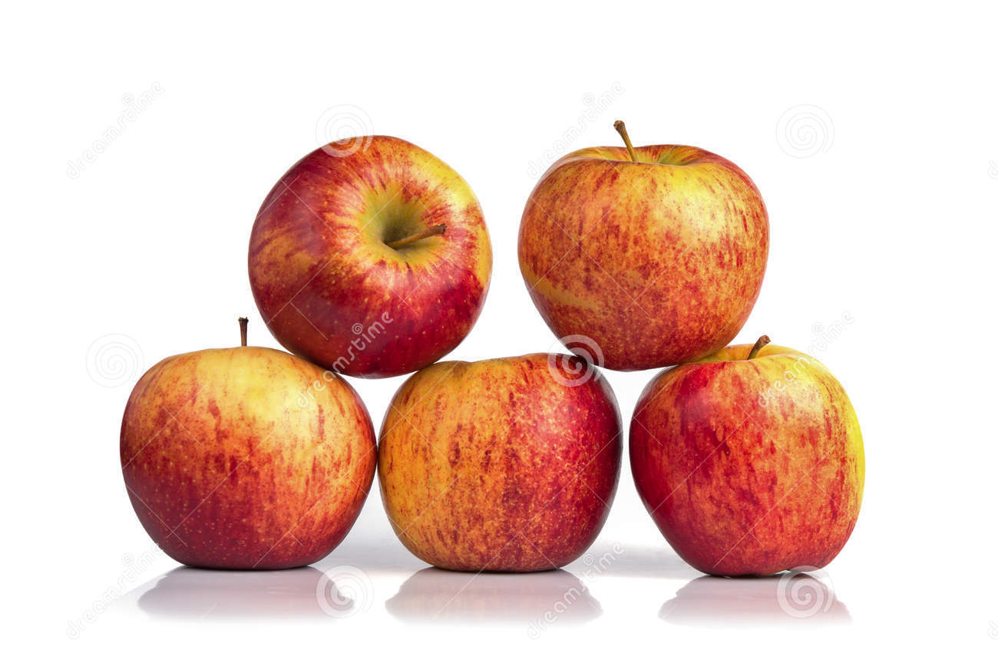
444
5

Slide 4
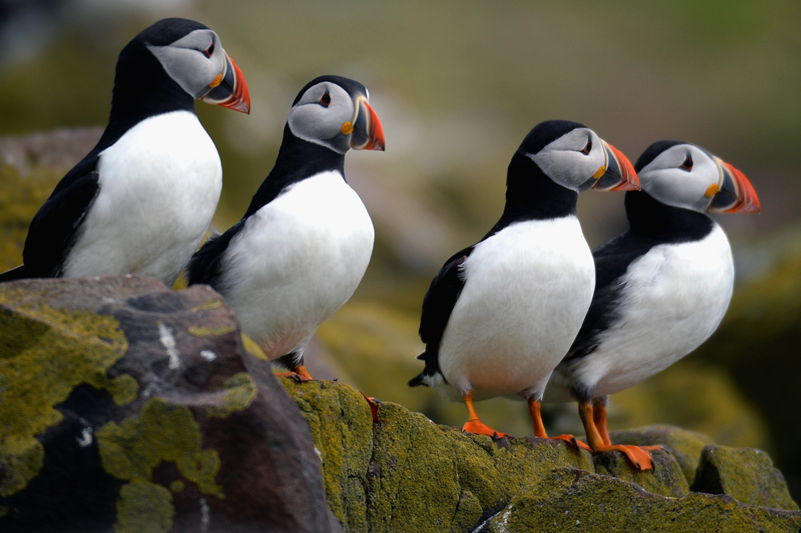
444
4

Slide 5

Luyện tập

Slide 6
BÀI 1:
SỐ?

Slide 7
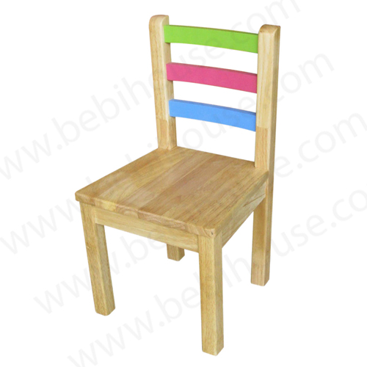
444
4

Slide 8

444
5

Slide 9

444
5

Slide 10
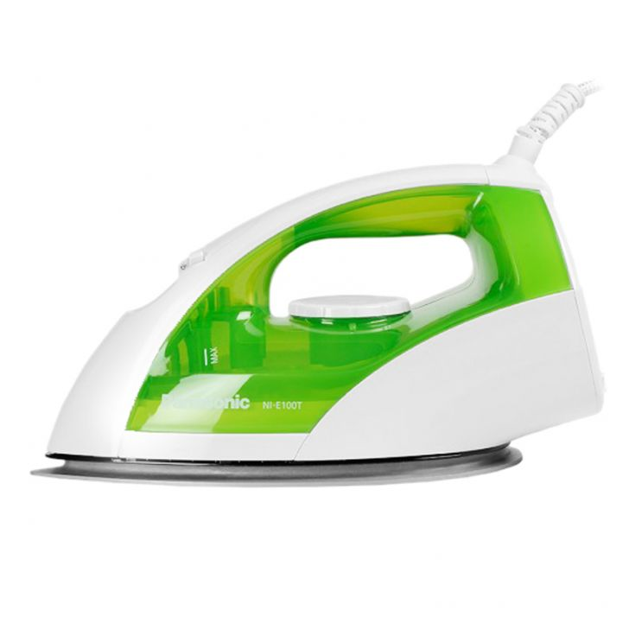
444
3

Slide 11

444
2

Slide 12

444
4

Slide 13
BÀI 2:
SỐ?

Slide 14
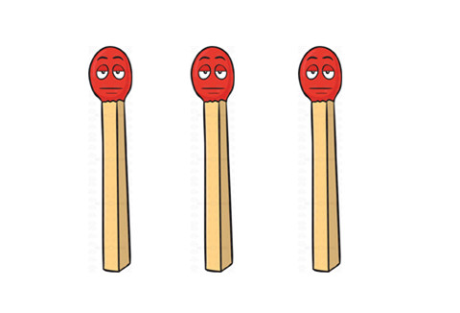
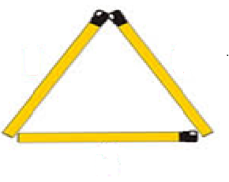
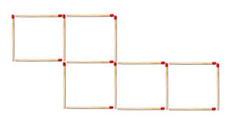
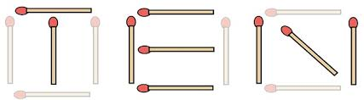
1
2
444
444
3
444
4
444
5
444

Slide 15








Nào mình cùng hát

Slide 16
BÀI 3:
SỐ?

Slide 17
1
2
3
4
5
1
2
3
4
5
1
2
3
4
5
2

Slide 18
1
2
3
4
5
5
4
3
2
1
5
4
3
2
1
2

Slide 19
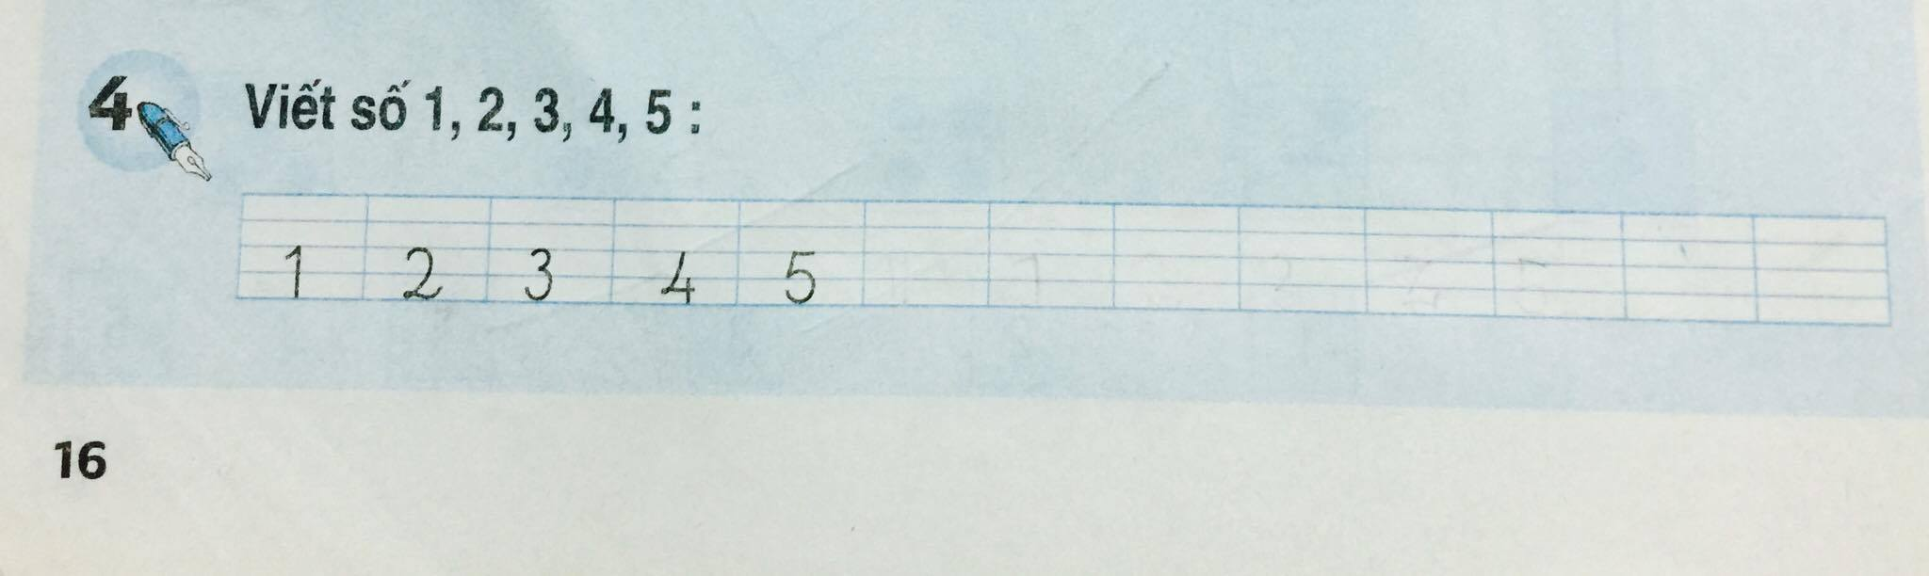

Slide 20

TiÕt häc kÕt thóc !

